Slide 1

UML基础Ⅰ
用例图 类图 状态图 顺序图 协作图 部署图
G25团队
Flipped Classroom

Slide 2
01
第4章 用例和用例图
02
第5章 类图和对象图
03
第6章 顺序图和通信图
目录
04
第7章 状态机图和活动图
CONTENTS
05
第8章 构件图和部署图
06
绩效评定与项目问题

Slide 3
用例和用例图
Use cases and use case diagrams
PART.01

Slide 4
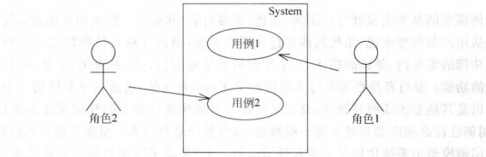
用例和用例图
什么是用例图
是显示一组用例、参与者以及它们之间关系的一种图
用例图的作用
1.用来描述将要开发系统的功能需求和系统的使用场景
2.作为设计和开发过程的基础，促进各阶段开发工作的进展
3.用于验证与确认系统需求
用例图的组成
参与者：也称角色，它代表用户
系统边界：它确定系统的范围
用例：它代表系统提供的服务
关联：它代表参与者与用例间的关系

Slide 5
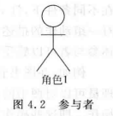
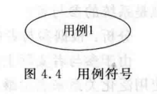
用例和用例图
参与者
参与者，也可称为角色，是系统外部的一个人或事物，它以某种方式参与了系统的执行过程。参与者可以是人,可以是事物,也可以是时间或其他系统等，是表示人或事物在系统中所扮演的角色。
用例
用例是代表系统中各个项目相关人员之间根据系统的行为所达成的契约。
用例指的是对一组动作的描述,系统通过执行这此动作将对用例的参与者产生可以看到的结果，用来描述参与者可以感受到的系统服务或功能。
添加标题

Slide 6
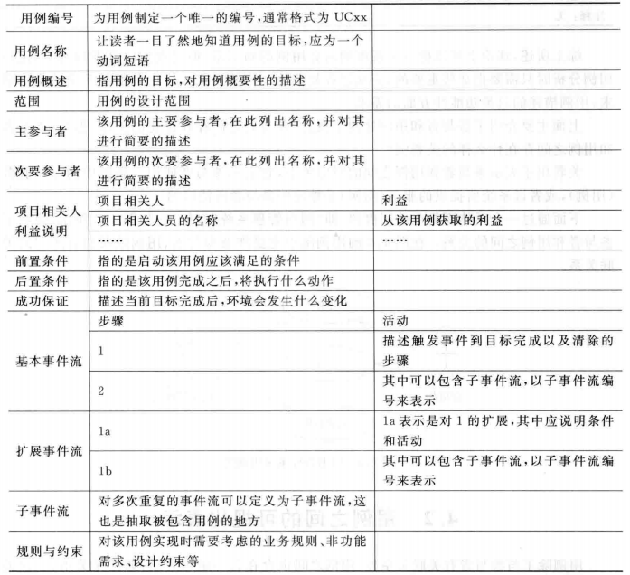
用例和用例图
用例描述
用例描述包括用例编号、用例概述、前置条件、基本事件流、其他事件流、异常事件、后置条件。
右图是用例描述的模板。
请单击此处输入您的文本内容，可更改文字的颜色或者大小等属性。
添加标题
详细描述

Slide 7
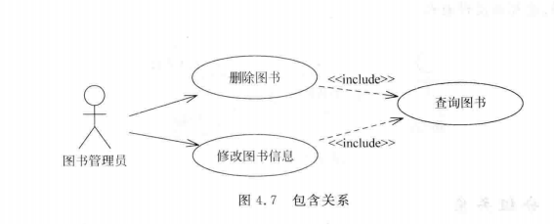
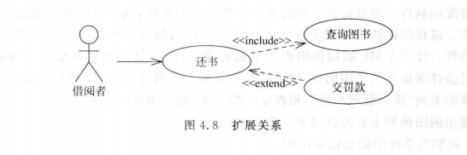
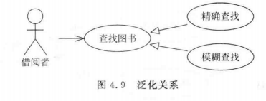
用例和用例图
用例之间的可视化表示
用例除了与参与者有关系之外，用例之间也存在着一定的关系。如泛化、拓展、包含等。
包含
扩展
泛化
子用例继承了父用例所有的结构、行为和关系，是父用例的一种特殊形式
一个用例的行为包含另一个用例的行为
用一个用例扩展另一个用例的功能

Slide 8
用例和用例图
用例图建模步骤
III
I
II
识别出系统中的角色和用例
区分用例优先次序
构建用例图模型
用户的需求将成为常见用例图的基础信息
某些用例必须在其他用例之前完成
将已确定并细化的角色和用例放入用例图中

Slide 9
类图和对象图
Class diagram and object diagram
PART.02

Slide 10
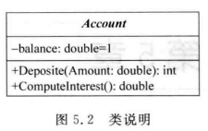


类图和对象图
类图概述
类是对一组具有相同属性、操作、关系和语义的对象的抽象。主要包括名称部分(Name)、属性部分(Attribute)和操作部分(Operation)。在UML类名中类用一个矩形框表示，它包含三个区域,最上面是类名、中间是类的属性、最下面是类的方法。
请单击此处输入您的文本内容，可更改文字的颜色或者大小等属性。
请单击此处输入您的文本内容，可更改文字的颜色或者大小等属性。
1.名称
名称(Name)是一个文本串,类的命名要求为由字符、数字、下划线组成的唯一的字符串即可。
添加标题
添加标题
2.属性
类如果有属性,则每一一个属性都必须有一个名字(Account 类中的 balance 属性)另外还可以有其他的描述信息，如可见性、数据类型、默认值等。

Slide 11
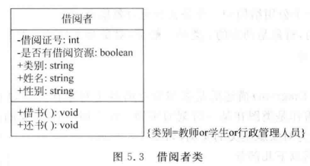

类图和对象图
类图概述
3.操作
操作是对类的对象所能做的事务的一个抽象。-一个类可以有任意数量的操作或者根本没有操作。
4.职责
职责位于操作部分下面的区域,可以用来说明类要做什么或说明另一个类的信息。借阅者类的职责是借阅者可以从图书管理系统中借阅图书和将图书归还。
5.约束
约束指定了该类所要满足的一一个或多个规则。在UML中,约束是用{}的格式写在类的边上,指定个别属性的取值范围。括号中的文本指定了该类所要满足的一个或者多个规则。

Slide 12
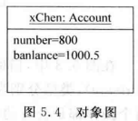
类图和对象图
对象图概述
对象图（Object Diagram）描述的是参与交互的各个对象在交互过程中某一时刻的状态。对象图可以被看作是类图在某一时刻的实例。
请单击此处输入您的文本内容，可更改文字的颜色或者大小等属性。
请单击此处输入您的文本内容，可更改文字的颜色或者大小等属性。
对象图主要包括以下几部分： 对象名：由于对象是一个类的实例.因此其名称的格式是”对象名：类名”，这两个部分是可选的，但如果是包含类名.则必须加上 “:”，另外为了和类名区分，还必须加上下划线。
属性：由于对象是一个具体的事物，因此所有的属性值都已经确定，因此通常会在属性的后面列出其值。
添加标题
添加标题

Slide 13
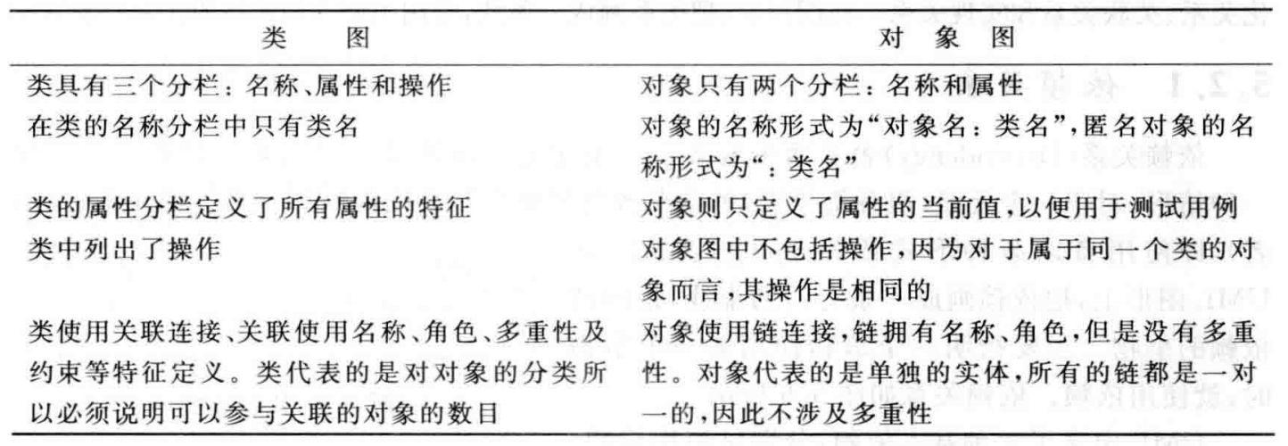
类图和对象图
类图和对象的区别
对象图和类图在UML图形表中很相似，但是二者也存在着区别。
请单击此处输入您的文本内容，可更改文字的颜色或者大小等属性。
请单击此处输入您的文本内容，可更改文字的颜色或者大小等属性。
添加标题
添加标题

Slide 14
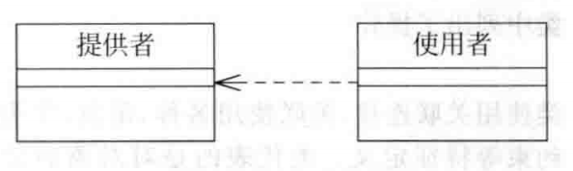
类图和对象图
类之间的关系--依赖关系
依赖关系（Dependency）表示两个或多个模型元索之间语义上的关系。它表示了这样一种情形，对于一个元素（服务提供者）的某些改变可能会影响或提供消息给其他元素，即使用者以某种形式依赖于其他类元。在 UML 图形上，把依赖画成一条有向的虚线，指向被依赖的事物。
当要指明一个事物使用另一个事物时，就使用依赖。
请单击此处输入您的文本内容，可更改文字的颜色或者大小等属性。
使用依赖
添加标题
抽象依赖
授权依赖
4种依赖关系
绑定依赖

Slide 15
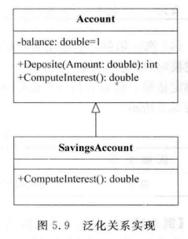
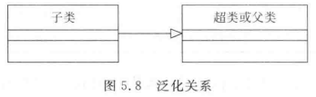
类图和对象图
类之间的关系--泛化关系
泛化关系(Generalization)是一种存在于一般元素和特殊元素之间的分类关系.它只使用在类型上，而不是实例。在类中，一般元素被称为超类或父类，而特殊元家被称为子类。在UML中，泛化关系用一条从子类指向父类的空心三角箭头表示.
请单击此处输入您的文本内容，可更改文字的颜色或者大小等属性。
添加标题

Slide 16
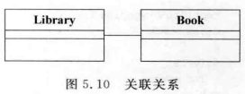
类图和对象图
类之间的关系--关联关系
关联关系(Association)是一种结构关系。它指明一个事物的对象与另一个事物的对象之间的联系。也就是说，关联描述了系统中对象或实例之间的离散连接。给定一个连接两个类的关联，可以从一个类的对象联系到另一个类的对象。
关联的两端都连接到一个类在理论上也是合法的。在UML图形中，关联关系用一条连接两个类的实线表示。
请单击此处输入您的文本内容，可更改文字的颜色或者大小等属性。
例如,类 Library(图书馆类)与类 Book(书类)就是一种一对多的关联,这表明每Book 实例仅被一个 Library 实例所拥有。此外，给LibraryBook定一个Book,能够找到它所属的 Library，给定Library,能够找到它的全部 Book ,如图5.10所示。
添加标题

Slide 17
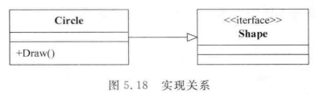
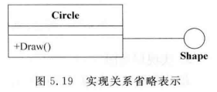
类图和对象图
类之间的关系--实现关系
实现将一种模型元索与另一种模型元素连接起来，比如类和接口。实现关系则将不同语义层内的元索连接起来，通常建立在不同的模型内。实现关系通常在两种情况下被使用：
在接口与实现该接口的类之间；
在用例及实现该用例的协作之间。
请单击此处输入您的文本内容，可更改文字的颜色或者大小等属性。
在UML中，实现关系的符号与泛化关系的符号类似，用一条带指向接口的空心三角箭头的虚线表示。
实现关系还有一种省略的表示方法，即接口表示为一个小圆圈，并和实现接口的类用一条线段连接。
添加标题

Slide 18
顺序图和通信图
Sequence diagram and communication diagram
PART.03

Slide 19
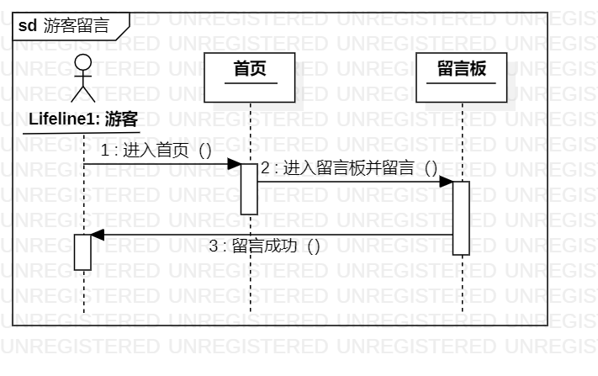
顺序图和通信图
顺序图
顺序图(Sequence Diagram)是强调消息时间顺序的交互图,将交互关系表示为一个二维图，描述了对象之间传送消息的时间顺序，用于表示用例中的行为顺序。
横向轴代表了在协作中各独立对象的类元角色。纵向轴是时间轴,时间沿竖线向下延伸。
顺序图主要用于按照交互发生的一系列顺序，显示对象之间的这些交互。
请单击此处输入您的文本内容，可更改文字的颜色或者大小等属性。
游客、首页、留言板代表了在游客留言协作中的类元角色。纵向是时间轴，向下延伸。
该顺序图就是按照游客留言的顺序显示的交互过程。
添加标题
添加标题
图 “享学”项目游客留言顺序图

Slide 20
顺序图和通信图
作用
顺序图的主要用途之一，是把用例表达的需求,转化为进一步、更加正式层次的精细表达。
[1]
请单击此处输入您的文本内容，可更改文字的颜色或者大小等属性。
A
对于业务人员，顺序图可显示不同的业务对象如何交互，对于交流当前业务如何进行很有用。除记录组织的当前事件外，一个业务级的顺序图能被当作一个需求文件使用，为实现一个未来系统传递需求。
B
对于需求分析人员，顺序图能通过提供一个深层次的表达，把用例带入下一层次。通常用例被细化为一个或者更多的顺序图。顺序图的主要用途之一，是把用例表达的需求，转化为进一步、更深层次的精细表达。
添加标题
添加标题
C
对于技术人员，顺序图在记录一个未来系统的行为应该如何表现时非常有用。在设计阶段，架构师和开发者能使用顺序图挖掘出系统对象间的交互，进一步完善整个系统的设计。

Slide 21
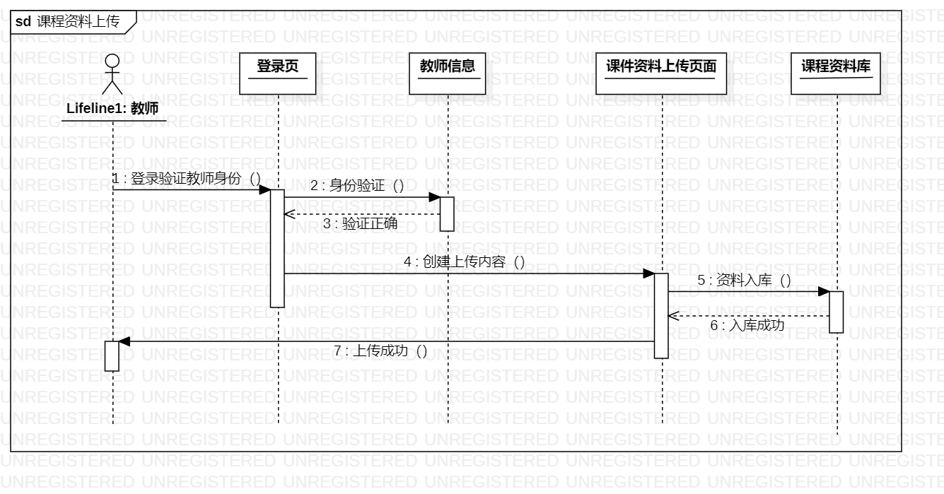
顺序图和通信图
基本内容
顺序图中包括的建模元素主要有：角色（Actor）、对象（Object）、生命线（Lifeline）、激活（Activation）、消息（Message）等。
请单击此处输入您的文本内容，可更改文字的颜色或者大小等属性。
1.角色
系统角色（Actor）可以是人或其他的系统或者子系统。一般代表某人。图中教师就是该系统中的“人”型角色。
添加标题
添加标题
图 “享学”项目教师课程资料上传顺序图

Slide 22
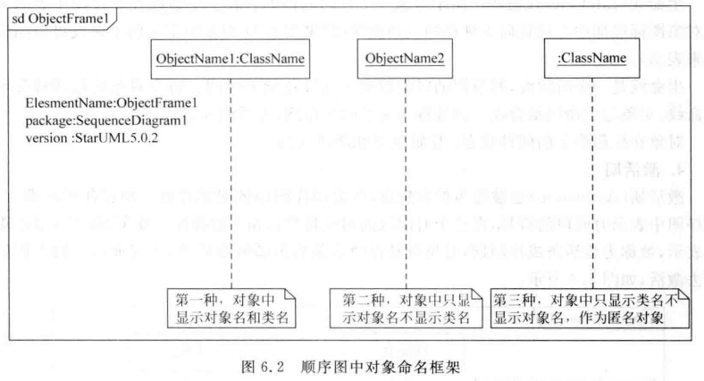
顺序图和通信图
2.对象
顺序图中的对象(0bject)在概念上和它在类图中的定义是一致的,它们之间可以进行交互，交互的顺序按时间的顺序。在顺序图中对象用矩形框表示,对象名带有下划线。
对象包括三种命名方式：
第一种方式包括对象名和它所属的类名，中间用冒号隔开；
第二种方式只显示对象名不显示类名；
第三种方式只显示类名不显示对象名，即表示它是一个匿名对象,这样参与交互的并不限于特定的对象,而是适应于该类的任何对象。
请单击此处输入您的文本内容，可更改文字的颜色或者大小等属性。
添加标题
添加标题

Slide 23
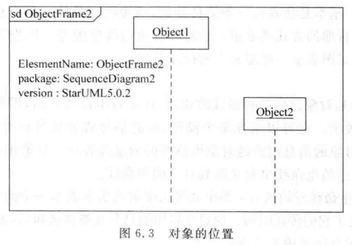

顺序图和通信图
2.对象
其中,图6.2中最外层是框架元素,对于顺序图，图的标签由文字“sd”开始。当使用一个框架元件封闭一个图时，图的标签需要按照以下的格式：图类型图名称。
若对象置于顺序图的顶部,在交互初对象就己经存在，若对象的位置不在顶端,则表示对象是在交互的过程中被创建的。如图6.3 所示的对象 Obijectl 和 Obiject2 的位置不同。
请单击此处输入您的文本内容，可更改文字的颜色或者大小等属性。
添加标题
添加标题

Slide 24
顺序图和通信图
2.对象
在左图所示的教师课程资料上传顺序图中，对象均采用第三种命名方式，表示匿名对象，适用于该类的任何对象。并且对象都在初创时就存在，固均位于顶部。
对象的左右顺序并不重要。为了图的清晰整洁,通常应遵循以下原则：
(1）把交互频繁的对象尽可能地草拢。
(2）把初始化整个交互活动的对象(有时是一个参与者)放置在最左边。
请单击此处输入您的文本内容，可更改文字的颜色或者大小等属性。
请单击此处输入您的文本内容，可更改文字的颜色或者大小等属性。
添加标题
添加标题
图 “享学”项目教师课程资料上传顺序图

Slide 25
顺序图和通信图
3.生命线
生命线(LifeLine)代表顺序图中对象在一段时间内的存在。生命线在顺序图中表示为从对象图标底部中心位置向下延伸的一条虚线(但事实上 UML2 中定义的生命线可以用实线来表示）。
生命线是一个时间线，其所用的时间取决于交互持续的时间。每个对象的底部都带有生命线,对象与生命线结合在一起被称为对象的生命线。
右图中对象中心位置向下延伸的虚线就是生命线。
请单击此处输入您的文本内容，可更改文字的颜色或者大小等属性。
请单击此处输入您的文本内容，可更改文字的颜色或者大小等属性。
添加标题
添加标题
图 “享学”项目教师课程资料上传顺序图

Slide 26
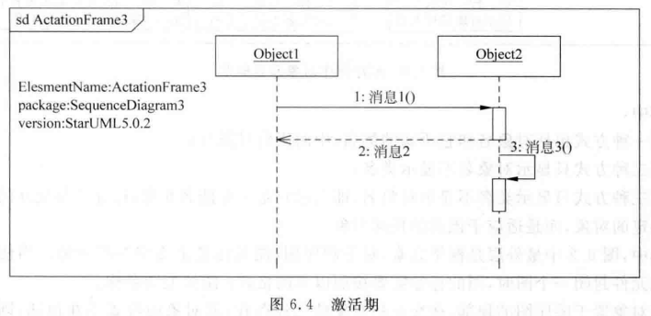

顺序图和通信图
4.激活期
激活期(Activation)也被称为控制焦点,代表顺序图中的对象执行一项操作的时期，是顺序图中表示时间段的符号，在这个时问段内对象将执行相应的操作。在UML 中,用小矩形表示,被称为激活条或控制期，对象就是在激活条的顶部被激活的，在完成自己的工作后被去激活。如图所示。
请单击此处输入您的文本内容，可更改文字的颜色或者大小等属性。
请单击此处输入您的文本内容，可更改文字的颜色或者大小等属性。
添加标题
添加标题

Slide 27
顺序图和通信图
4.激活期
右图中登录页的活动被消息1：教师的登录验证请求激活，于是在矩形的激活时间内，它完成了检索教师信息验证教师身份的工作。
矩形长度只是激活期长短的一个粗略表示而没有精确的要求。持续时间通常以一种大概的、普通的方式来表示。这意味着生命线中的每一段虚线通常不会代表具体的时间单元,而是试图表示一般意义上的持续时间。
请单击此处输入您的文本内容，可更改文字的颜色或者大小等属性。
请单击此处输入您的文本内容，可更改文字的颜色或者大小等属性。
添加标题
添加标题
图 “享学”项目教师课程资料上传顺序图

Slide 28
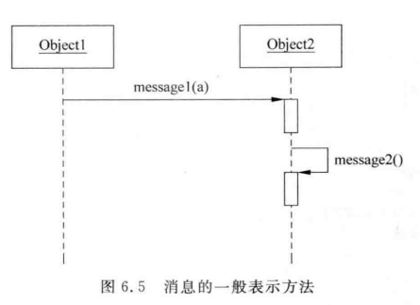
顺序图和通信图
5.消息
消息(Message)是对象之间某种形式的通信，在垂直生命线之间,用带有箭头的线并附以消息表达式方式表示。它可以激发某个操作、唤起信号或导致目标对象的创建或撤销。
一个对象到另一个对象的消息用跨越对象生命线的消息线表示。
对象可以发送消息给自己，消息线从自己的生命线出发又回到自己的生命线。
UML 用从一条生命线开始到另一条生命线结束的箭头来表示一个消息。
消息在图中生命线的上下位置决定了它的传递时间。
消息可以用消息名及参数来标识,也可带有顺序号。
请单击此处输入您的文本内容，可更改文字的颜色或者大小等属性。
请单击此处输入您的文本内容，可更改文字的颜色或者大小等属性。
添加标题

Slide 29
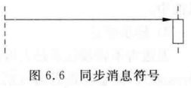
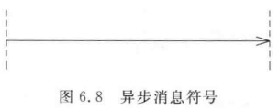
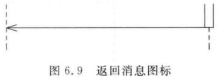
顺序图和通信图
5.消息
消息(Message)的三种类型
同步消息(Synchronous Message）
仅当发送者要发送一个消息而且接收者已经做好接收这个消息的准备时才能传送的消息称为同步消息，即发送者和接收者同步。
01
请单击此处输入您的文本内容，可更改文字的颜色或者大小等属性。
异步消息(AsynchronousMessagse)
消息发送者通过消息把信号传递给消息的接收者,然后继续自己的活动，不等待接收者返回消息或者控制。异步消息的接收者和发送者是并发工作的。
02
返回消息(Return Message)
返回消息表示从过程调用返回。返回消息是可选择的，它依赖建模的具体/抽象程度，一般为了顺序图阅读方便，每个消息都有返回消息。箭头指向来源的生命线，在这条虚线上面,可以放置操作的返回值。
03

Slide 30
顺序图和通信图
5.消息
右图示例的顺序图中，主要集中使用同步消息和返回消息。UML 用一个带有实心箭头的实线来表示这种类型的消息，如图中消息5资料入库。
同步消息最常见的情况是调用，即消息发送者对象在它的一个操作执行时调用接收者对象的一个操作，此时消息名称就是被调用的操作名称。
通常,同步消息这种情况包含来自接收者的一个返回消息，如消息6入库成功。UML 用一个带开放節头的虚线来表示这种消息。
请单击此处输入您的文本内容，可更改文字的颜色或者大小等属性。
图 “享学”项目教师课程资料上传顺序图

Slide 31
顺序图和通信图
5.消息
另外,在消息的创建过程中还存在一些其他的内容，比如说创建对象、撤销对象、自关联消息等。
1）创建对象
请单击此处输入您的文本内容，可更改文字的颜色或者大小等属性。
一个对象可以通过发送消息来创建另一个对象，即创建对象在创建消息发生后才能存在,对象的生命线也是在创建消息后才存在。
2）撤销对象
当一个对象被删除或自我删除时，该对象用“×”标记，即撤销(destroy)对象
3）自关联消息
自关联消息(Self-Message)表示方法的自身调用及一个对象内的一个方法调用另外一个方法

Slide 32
Test Time
简答题（1）请分别从业务人员、需求分析人员、技术人员这三个角度简述顺序图的作用。
请单击此处输入您的文本内容，可更改文字的颜色或者大小等属性。
A
对于业务人员，顺序图可显示不同的业务对象如何交互，对于交流当前业务如何进行很有用。除记录组织的当前事件外，一个业务级的顺序图能被当作一个需求文件使用，为实现一个未来系统传递需求。
请单击此处输入您的文本内容，可更改文字的颜色或者大小等属性。
请单击此处输入您的文本内容，可更改文字的颜色或者大小等属性。
B
对于需求分析人员，顺序图能通过提供一个深层次的表达，把用例带入下一层次。通常用例被细化为一个或者更多的顺序图。顺序图的主要用途之一，是把用例表达的需求，转化为进一步、更深层次的精细表达。
添加标题
添加标题
添加标题
添加标题
C
对于技术人员，顺序图在记录一个未来系统的行为应该如何表现时非常有用。在设计阶段，架构师和开发者能使用顺序图挖掘出系统对象间的交互，进一步完善整个系统的设计。

Slide 33
Test Time
单选题（2）顺序图中,下列关于生命线的说法错误的是（）。
A、生命线(LifeLine)代表顺序图中对象在一段时间内的存在。
B、生命线在顺序图中表示为从对象图标底部中心位置向下延伸的一条虚线(但事实上UML2中 定义的生命线可以用实线来表示）
C、每个对象的底部都带有生命线,对象与生命线结合在一起被称为对象的生命线。
D、UML 用从一条生命线开始到另一条生命线结束的箭头来表示一个消息。但消息线不能从 自己的生命线出发又回到自己的生命线。
请单击此处输入您的文本内容，可更改文字的颜色或者大小等属性。
请单击此处输入您的文本内容，可更改文字的颜色或者大小等属性。
添加标题
添加标题
D对象可以发送消息给自己，此时消息线从自己的生命线出发又回到自己的生命线。

Slide 34
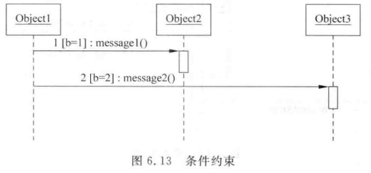
顺序图和通信图
约束
当为对象的交互建模时，有时需要在某种条件满足时消息才会传递给对象。约束在UML 图中用作控制流。一个约束只能被分配到一个单一消息。UML1.x 中,为了实现约束条件,需要在消息名前加入约束条件，并放于“[]”中。约束条件用于描述代码中if语句结构.
请单击此处输入您的文本内容，可更改文字的颜色或者大小等属性。
例如，若b=1调用类 0bject2的messagel 方法；若b=2则调用类 0bject3 的message2 方法，如图6.13所示。

Slide 35
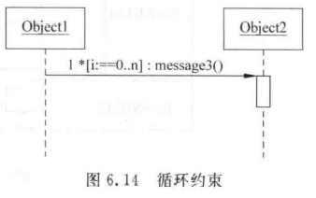
顺序图和通信图
循环约束
循环约束是描述代码中的 for、while 之类的语句块。缩环约束需要在方法名前加“*[]”，其中”*"代表循环，“[]”代表循环条件。例如，i从0到n循环执行类 Object2 的message3 方法，如图6.14 所示。

Slide 36
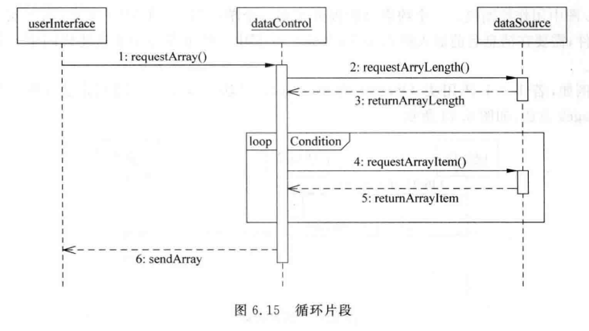
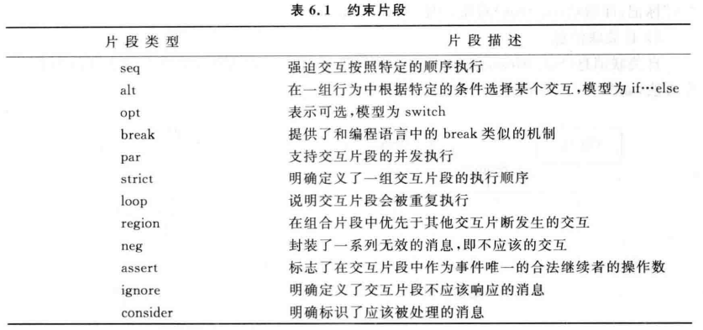

顺序图和通信图
循环片段
在 UML2.0 中，这种约束被称为组合片段(Combined Fragment)，这种片段有12种类型,具体描述如表 6.1 所示。使用组合片段机制可以为顺序图增加一定程度的处理逻辑。一个组合片段是一个或者多个封装在一个框架中并且在一定的命名环境中执行的顺序。

Slide 37
顺序图和通信图
顺序图建模策略
设置交互语境,可以是系统、子系统、操作、类、用例和协作的脚本。
识别对象在交互中扮演的角色,根据对象的重要性从左向右放置在顺序图中。
设置每个对象的生命线。
从引发某个交互的信息开始，在生命线之间按从上向下的顺序画出随后的信息。
设置对象的激活期,这可以可视化实际计算发生时的时间点、可视化消息嵌套等。
如果需要设置时间或空间约束,可以为每个消息附上合适的约束。
给控制流的每个消息附上前置或后置条件。

Slide 38
顺序图和通信图
享学项目顺序图建模过程
Option 01
确定交互情景，创建脚本。
Option 02
Option 02
Option 03
确定参与交互过程的活动者和对象。
Option 03
Option 04
确定交互中的信息。
Option 01
Option 04
细化消息内容。

Slide 39
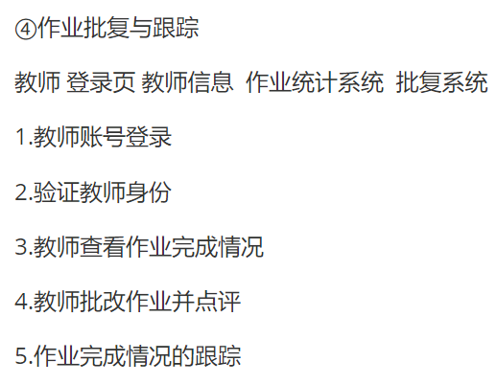

顺序图和通信图
例
在“享学”项目里，教师拥有作业批复和跟踪作业完成情况的权利，我们为该项活动绘制顺序图。下图是我们为该交互情景创建的脚本。
1.设定教师的交互情景
2.在该环境下，对象是教师，涉及的交互页面包括教师登录、教师信息、作业统计页、批复系统。
3.模拟该交互行为发生时的一系列顺序，及脚本消息。
图 “享学”项目作业批复跟踪脚本

Slide 40
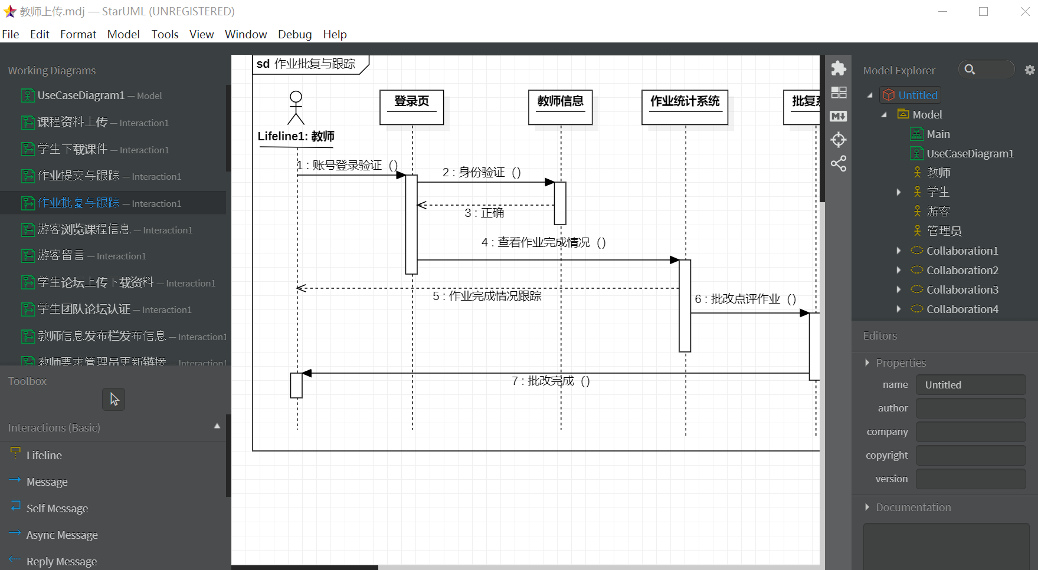
顺序图和通信图
例
之后利用StarUMl建模工具，创建顺序图的模型，利用软件内提供的部件绘制。图中展示的是该顺序图的工作台。在绘制过程中，严格参照顺序图的逻辑，并补齐该交互中所有产生的消息。
图 “享学”项目作业批复跟踪建模工作台

Slide 41
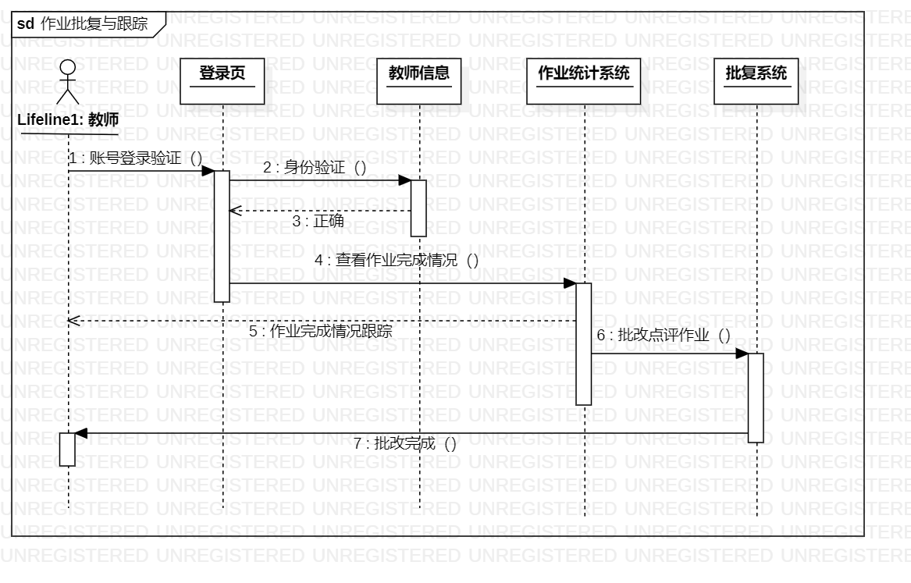
顺序图和通信图
例
最终绘制的结果如图。
图 “享学”项目作业批复跟踪顺序图

Slide 42
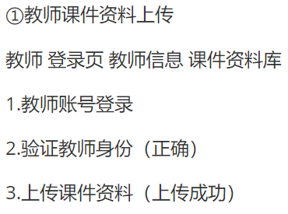
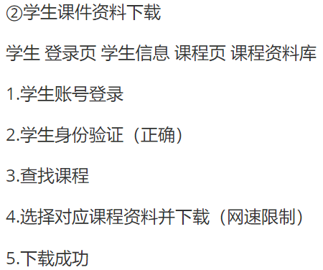
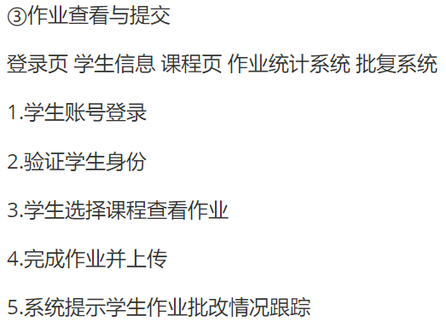
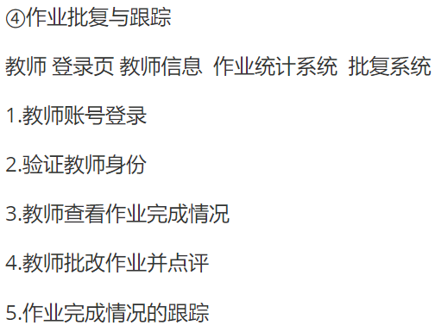
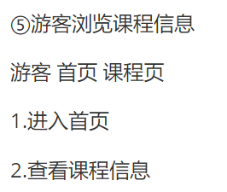
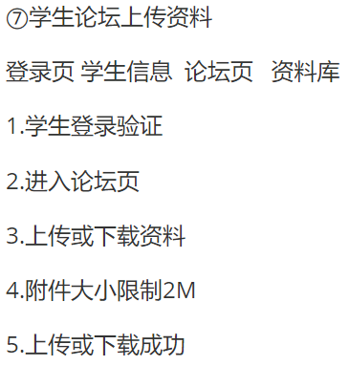
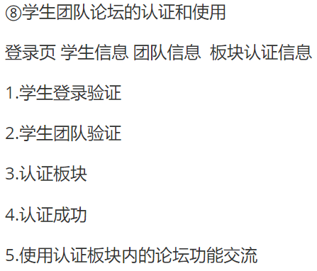
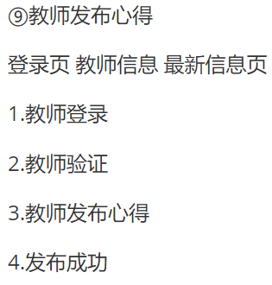
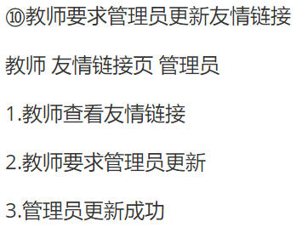
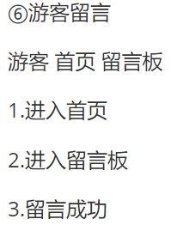
顺序图和通信图
享学项目顺序图
根据需求文档，我们为“享学”绘制了共16副顺序图。以下是16副顺序图的脚本汇总及对应工作台。

Slide 43
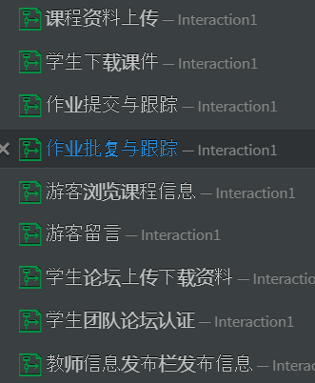
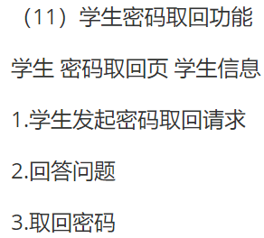
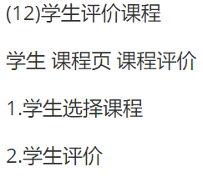
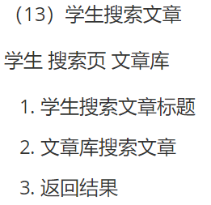
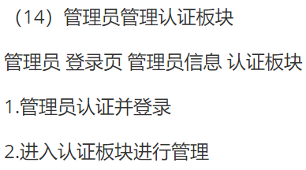
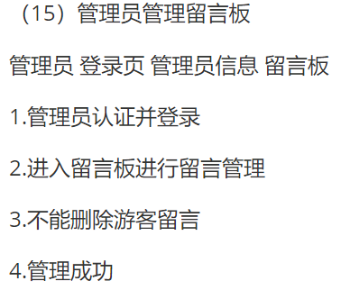
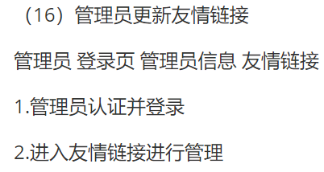

顺序图和通信图
享学项目顺序图

Slide 44

顺序图和通信图
享学项目顺序图展示
图 “享学”项目作业提交与跟踪顺序图

Slide 45

顺序图和通信图
享学项目顺序图展示
图 “享学”项目学生下载课件顺序图

Slide 46

顺序图和通信图
享学项目顺序图展示
图 “享学”项目游客浏览课程信息顺序图
图 “享学”项目游客留言顺序图

Slide 47

顺序图和通信图
享学项目顺序图展示
图 “享学”项目学生论坛上传下载资料顺序图

Slide 48

顺序图和通信图
享学项目顺序图展示
图 “享学”项目学生团队论坛认证顺序图

Slide 49


顺序图和通信图
享学项目顺序图展示
图 “享学”项目教师要求管理员更新链接顺序图
图 “享学”项目教师发布信息顺序图

Slide 50


顺序图和通信图
享学项目顺序图展示
图 “享学”项目学生搜索文章顺序图
图 “享学”项目学生密码取回顺序图

Slide 51


顺序图和通信图
享学项目顺序图展示
图 “享学”项目学生评价课程顺序图
图 “享学”项目管理员管理认证板块顺序图

Slide 52


顺序图和通信图
享学项目顺序图部分展示
图 “享学”项目管理员管理留言板顺序图
图 “享学”项目管理员更新友情链接顺序图

Slide 53

顺序图和通信图
通信图
通信图 (Collaboration Diagram / Communication Diagram,也叫合作图）是一种交互图 (Interaction Diagram），强调的是发送和接收消息的对象之间的组织结构。
顺序图按照时间顺序描述了对象间的交互，但是它过于强调交互的时间，而削弱了对象之间的静态连接关系的重视。通信图则强调了参与交互作用的对象的组织。
注：UML2.0以后不再用协作图说法，而是明确定义为“通信图”，即 Communication Diagram,而“协作〞作为一个结构事物用于表达静态结构和动态行为的概念组合，表达不同事物相互协作完成一个复杂功能。故UML2.0以后通信图不再是协作图，没有专门的“协作图”，只有“协作”。

Slide 54
顺序图和通信图
通信图
一个通信图显示了一系列的对象和在这此对象之间的联系及对象间发送和接收的消息。
通信图使描述复杂的程序逻辑或多个平行事务变得容易。
通信图显示某组对象如何为了由一个用例描述的一个系统事件而与另一组对象进行协作的交互图。
通信图用于显示对象之间如何进行交互以执行特定用例或用例中特定部分的行为。设计员使用通信图和顺序图确定并闸明对象的角色,这些对象执行用例的特定事件流。它们是主要的信息来源，用于确定类的职责和接口。

Slide 55
顺序图和通信图
作用
通过描绘对象之间消息的传递情况来反映具体的使用语境的逻辑表达。一个使用情境的逻辑可能是一个用例的一部分，或是一条控制流，这和顺序图的作用类似。
01
显示对象及其交互关系的空间组织结构。与顺序图不同,通信图显示的是对象间的关系，并不侧重交互的顺序，它没有将时间作为一个单独的维度,而是使用序列号来确定消息及并发线程的顺序。
02
表现一个类操作的实现。通信图可以说明类操作中使用到的参数、局部变量及返回值等。当使用通信图表现一个系统行为时，消息编号对应了程序中嵌套调用结构和信号传递过程。
03

Slide 56

顺序图和通信图
顺序图与通信图关系
顺序图和协作图统称为“交互图”。
顺序图和通信图表述的是相似的信息，但表述的方式却不同。通信图显示对象之间的关系,它更有利于理解对给定对象的所有影响，也更适合过程设计。
通信图的格式决定了它们更适合在分析活动中使用，特别适合用来描述少量对象之间的简单交互。通信图很难显示补充的说明性信息,例如时间、判定点或其他非结构化的信息,而在顺序图中这些信息可以方便地添加到注释中。
——顺序图：强调消息的时间顺序
——协作图：强调发送和接收消息的对象的组织

Slide 57

顺序图和通信图
通信图基本内容
通信图强调参与一个交互对象的组织，它由以下基本元素组成：活动者、对象、链接和消息。
1.活动者
活动者(Actor)发出主动操作的对象，负责发送初始消息,启动一个操作。右图实例中教师就是活动者。
图 “享学”项目课程资料上传通信图

Slide 58
顺序图和通信图
2.对象
对象(Object)是类的实例，负责发送和接收消息。一个协作代表了为了完成某个目标而共同工作的一组对象。对象的角色表示一个或一组对象在完成目标的过程中所应该起的作用。
在通信图中对象没有生命线,无法表示对象的创建和撤销，所以对象在通信图中的位置没有限制。
在通信图中,可以按照以下方式使用对象。
可以不指定对象的类,通常先制作只带有对象的通信图,而后指定它们的类；
可以给对象命名,但如果要区分同一个类的不同对象,则应该给对象命名
如果对象的类主动参与了协作,则可以将类本身在通信图中表现出来。
图 “享学”项目课程资料上传通信图

Slide 59
顺序图和通信图
3.链接
链接(Link)用线条来表示。链接表示两个对象共享一个消息,位于对象之间或参与者与对象之间。表示两个或多个对象间的独立连接，是关联的实例。通信图中,关联角色是与具体语境有关的暂时的类元之间的关系，关系角色的实例也是链。链表示为一个或多个相连的线或弧。
右图实例中，教师上传课程资料的过程建立了很多链接。譬如教师和课件资料上传系统共享上传信息的反馈。
图 “享学”项目课程资料上传通信图

Slide 60
顺序图和通信图
4.消息
消息(Message)的含义与顺序图中的消息基本类似。在通信图中,不带有消息的通信图标明了交互作用发生的上下文,而不表示交互。它可以用来表示单一操作的上下文,甚至可以表示一个或一组类中所有操作的上下文。如果关联线上标有消息,图形就可以表示一个交互。
消息用来描述系统动态行为,它是从一个对象向另一个或几个对象发送信息,或由一个对象调用另一个对象的操作。由三部分组成：发送者,接收者,活动。消息用带标签的箭头表示，附在链上。链连接了发送者和接收者,箭头所指方向为接收者。每个消息包括一个顺序号以及消息的名称,其中顺序号标识了消息的相关顺序。消息的名称可以是一个方法，包含名字，参数表,返回值。

Slide 61

顺序图和通信图
4.消息
以享学项目中，游客浏览课程信息的通信图为例。在这个简单的交互过程中，按照序列化的形式共有3条消息。
游客无需登录验证，进入首页的操作、选择查看课程的操作、返回的课程信息都是消息，在游客、首页、课程页三个对象之间交互。
在课程返回信息活动中，游客是接受者，课程页是发送者，二者之间通过链来传递消息。
图 “享学”项目游客浏览课程通信通信图

Slide 62

顺序图和通信图
4.消息
利用消息可以完成很多任务,可以顺序执行、添加条件限制发送、创建带有消息的对象实例和执行迭代。
1）序列化
序列化消息只需要在消息前添加序列号,默认情况下即可。这也是最简单的方式,消息会按照要执行的顺序排序，如图所示。
图 “享学”项目学生搜索文章通信图

Slide 63


顺序图和通信图
2）控制点条件
控制点条件用来根据消息表达式的计算结果来限制消息的发送。控制点包含在消息中,在序列 1D号和消息文本之间。
例如，如果 B计算结果为真，那么ObjectA 将会把消息 operatorl 发送给 ObjectB；如果C计算结果为真，那么ObjectA 将会把消息operator2 发送给 0bjectC;其他条件下不会发送任何消息，如图6.27 所示。
3）创建实例
就像在顺序图中看到的一样,消息也可以用来在通信图中创建对象实例。为此,一个消息将会发送到新创建的对象实例。对象使用“new”构造类型,消息使用“create”构造类型，以便让读者清楚对象是在运行中创建的，如图6.28 所示。

Slide 64


顺序图和通信图
4）发送给多对象的消息
一个对象可能会向同一个类的多个对象同时发送一个消息。在通信图中,多对象(Multiple Object) 用“一叠向后延伸的多个对象图标”表示。在多对象前面可以加上用“[]”括起来的条件，前面加一个“*”,用来说明消息发送给多个对象，如图6.29所示。
5）返回结果
消息可能是要求某个对象进行计算并返回结果的值。UML 提供了返回值的表示法。返回值的名字在最左,后跟赋值号“：=”，接着是操作名和操作的参数。对计算商品价格这个例子,可以表示成totalPricecompute(itemPrice, salesTax)。 说明了在通信图中的返回值的表示法表达式中赋值号的右边部分被称为消息型构 (Message Signature)。

Slide 65

顺序图和通信图
6）构造型
构造型（Stereotype）可以在现有的 UML 元素的基础上创建新的元素。构造型用两对尖括号括起来的一个名称来表示,这个括号叫作双尖括号。这个被括起来的名称叫作关键字(Keyword)。
有时候，UML 会创建新的模型。这时，UML 并不是为某事物创建一个全新的符号,而是把一个关键字添加到已有的元素中。这个关键字表明了该元素的用法与其原来的意图多少有些不同。接口 （Interface）是一个没有属性而只有操作的类，它是使用构造型的一个例子，它是可以在整个模型中反复使用的一组行为。无须发明一个新的 UML 元素来表示接口，UML 可以在类图标中类名的上面加一个<<interface >>关键字来表示接口，如图 6.32所示。

Slide 66
顺序图和通信图
通信图建模策略
确定交互过程的上下文。
确定参与交互过程的活动者与对象。
需要时为每个对象设置初始特性。
确定活动者、对象之间的链接。
从引发该交互过程的初始消息开始，将每个消息附到相应的链接上。
细化消息内容。

Slide 67

顺序图和通信图
享学项目通信图建模过程
由于顺序图与通信图是同构的，因此可以互相转换。我们使用StarUML工具，在建立完顺序图之后，选择新建通信图模型，将每个交互过程中的活动者、对象、消息拖入工作台之后，StarUML会自动建立链接。这一建模过程也体现了通信图和顺序图之间的关联。

Slide 68

顺序图和通信图
享学项目通信图展示
图 “享学”项目学生下载资料通信图

Slide 69

顺序图和通信图
享学项目通信图展示
图 “享学”项目教师作业批复跟踪通信图

Slide 70


顺序图和通信图
享学项目通信图展示
图 “享学”项目教师信息发布栏通信图
图 “享学”项目学生作业提交跟踪通信图

Slide 71

顺序图和通信图
享学项目通信图展示
图 “享学”项目学生论坛资料共享通信图

Slide 72

顺序图和通信图
享学项目通信图展示
图 “享学”项目学生团队论坛认证通信图

Slide 73


顺序图和通信图
享学项目通信图展示
图 “享学”项目学生评价课程通信图
图 “享学”项目管理员管理留言板通信图

Slide 74


顺序图和通信图
享学项目通信图展示
图 “享学”项目学生密码取回通信图
图 “享学”项目游客留言通信图

Slide 75
状态机图和活动图
State machine diagram and activity diagram
PART.04

Slide 76

状态机图和活动图
状态机图概述
状态机图是系统分析的常用工具之一，它通过建立类对象的生存周期模型来描述对象随时间变化的动态行为。
状态机图由状态、转换、事件、活动和动作5部分组成，是展示状态与状态转换的图。 通常一个状态机图依附于一个类，并且描述一个类的实例。
请单击此处输入您的文本内容，可更改文字的颜色或者大小等属性。
一个图书对象从它的起始点开始，首先是＂ 新书”状态(new book), 然后是“可以借阅" (available)的状态，如果有读者将书借走，则该书的状态为＂ 巳借出 ＂状态(borrowed),如果 图书被归还图书馆，图书的状态又变为“可以借阅＂状态。 图书馆如果放弃该图书对象的收藏，则图书对象处于“删除“状态(delete) , 最后到达＂终止“状态。
添加标题
添加标题
图 图书馆书籍的状态机图

Slide 77

状态机图和活动图
状态机图概述
状态机图用初始状态表示对象创建时的状态，每一个状态机图只有一个初始状态，用实心圆点表示。 每一个状态机图可能有多个终止状态，用一个实心圆外加一个圆圈表示。
请单击此处输入您的文本内容，可更改文字的颜色或者大小等属性。
培训班招生“开始“后有学员”注册＂，学期开始后“开始上课＂ ，当课程结束经过”期终考” 后，培训班结束，进入＂终态＂。第二种可能是“注册＂的学员都取消了注册，培训班也进入结 束状态。 第三种情况是学员”注册"'学期开始后“开始上课＇勹学员有中途退学的，图的中心 有一个判断点，如果有学员退学，则需要判断是否还有学员继续学习：如果还有，则培训班 继续，否则只好被迫停止。
添加标题
添加标题

Slide 78
状态机图和活动图
状态机图基本元素
状态机图用于显示状态机、使对象达到这些状态的事件和条件，以及达到这些状态时所发生的操作。是描述一个实体基于事件反应的动态行为，显示了该实体如何根据当前所处的状态对不同的事件做出反应的。
状态之间的过渡事件(Event),对应对象的操作。事件有可能在特定的条件下发生，在UML中这样的条件称为警戒条件(GuardCondition)。发生事件时的处理称为动作(Action)。从一个状态到另一个状态之间的连线称为转移(Transitions)。
状态机图通常包含如下内容：
请单击此处输入您的文本内容，可更改文字的颜色或者大小等属性。
添加标题
添加标题
状态
转换
状态定义对象在其生命周期中的条件或状况
对象的状态之间的转移叫转换，它包括事件和动作

Slide 79
状态机图和活动图
状态
一个对象的状态可能包含子状态或其他一些更加详细的内容。 具体由以下5个部分组成：
1.名称
名称是将一个状态与其他状态区分开来的文本字符串：状态也可能是匿名的，这表示它没有名称。
2.进入／退出动作
进入／退出动作(entry/exitaction)表示进入／退出这个状态所执行的动作。
3.内部转换
内部转移(InternalTransition)使事件可以在不退出状态的情况下在状态内得到处理，从而可避免触发进入或退出操作。
4.子状态
UML状态机图中嵌套在另外一个状态中的状态称为子状态(SubState)。
5.延迟事件
延迟事件(DeferredEvent)是其处理过程被推迟的事件，它们的处理过程要到事件不被延迟的状态被激活时才会执行。
请单击此处输入您的文本内容，可更改文字的颜色或者大小等属性。
添加标题
添加标题

Slide 80
状态机图和活动图
转换
UML状态机图中转换是两个状态之间的一种关系，表示对象将在源状态 (Source State)或当前状态中执行一定的动作，并在某个特定事件发生而且某个特定的警界条件满足时进入目标状态。
转换由以下5部分组成。
1.源状态
对象在被激发前所处的状态就是转换的源状态。
2. 触发事件
引起转变的事件，是转移的诱因，可以是一个信号、事件、条件变化和时间表达式。
3. 监护条件
转移的触发事件发生时将对监护条件求值。 监护条件是一个方括号括起来的布尔表达式，被放在触发条件的后面。
4.动作
转换发生时，它对应的动作被执行。 它是一个可执行的原子操作，也就是说动作是不可中断的，其执行时间是可忽略不计的。
请单击此处输入您的文本内容，可更改文字的颜色或者大小等属性。
添加标题
添加标题

Slide 81

状态机图和活动图
5.目标状态
转换使对象从一个状态转换到另一个状态。当转换完成后，对象的状态发生了变化，这时所处的状态就是转换的目标状态。在图形上，源状态和目标状态不同于初始状态和终止状态。源状态位于表示转换的箭头的起始位置的状态，目标状态位于表示转换的箭头所指的那个状态。
请单击此处输入您的文本内容，可更改文字的颜色或者大小等属性。
图显示了状态机图中转换的5种元素构成
在用电磁炉烧开水的过程中，水的状态由源状态"Off" (不沸腾）转换为目标状态的 "On"(沸腾）时，水壶中“有水 ”就是其监护条件，开启电源开关"turnOn"是其触发事件，进行 “烧水“是状态转换的动作。
添加标题
添加标题

Slide 82

状态机图和活动图
活动图概述
状态机是展示状态与状态转换的图。 状态机有两种可视化的建模方式，分别为活动图和状态机图。
在用例模型中，可以利用文本来描述用例的业务流程，但如果业务流程较为复杂，则可能会难以阅读和理解，这时需要用更加容易理解的方式（图形）来描述业务过程的工 作流，在UML中将这类描述活动流程的图形称为活动图(ActivityDiagram)。
请单击此处输入您的文本内容，可更改文字的颜色或者大小等属性。
图7.12的活动图说明了起点、终点、两个活动和转移的表示法。活动图表示在处理某个活动时，两个或者更多类对象之间的过程控制流。
添加标题
添加标题

Slide 83

状态机图和活动图
活动图的基本元素
活动图中的基本要素包括状态、转移、分支、分叉和汇合、泳道、对象流等。
1.动作状态
对象的动作状态是活动图中最小单位的构造块，表示原子动作。 动作状态有以下三个特性。
原子性：即不能被分解成更小的部分。
不可中断性：即一旦开始就必须运行到结束。
瞬时性：即动作状态所占用的处理时间通常是极短的，甚至是可以被忽略的动作状态，使用带圆端的方框表示，如图所示。
请单击此处输入您的文本内容，可更改文字的颜色或者大小等属性。
添加标题
添加标题

Slide 84

状态机图和活动图
2.活动状态
活动状态则表示的是可以分割的动作。特点是：它可以被分解成其他子活动或动作状态，它能够被中断，占有有限的时间。动状态可以理解为一个组合，它的控制流由其他活动状态或动作状态组成。
请单击此处输入您的文本内容，可更改文字的颜色或者大小等属性。
3.转移
转移是两个状态间的一种关系，表示对象将在当前状态中执行动作，并在某个特定事件发生或某个特定的条件满足时进入后继状态。
在UML中用一条肩带的带箭头的直线表示一个转移。箭头上可以带有监护条件表达式。
添加标题
添加标题

Slide 85

状态机图和活动图
4.分支
分支用于描述基千某个条件的可选择路径。 一个分支可以有一个进入转移和两个或多个输出转移。 在每条输出转移上都有监护条件表达式保护，当且仅当监护条件表达式为真 时，该输出路径才有效。UML活动图中的分支用菱形表示。
请单击此处输入您的文本内容，可更改文字的颜色或者大小等属性。
当“输入读者姓名”后“从读者名册中查找读者信息”对读者用户信息进行查询的时候，符合查询条件的读者信息得到显示，可以根据权限开始“ 编辑读者信息”和“保存读者信息”完成对读者信息的修改功能。如果不符合条件查询不到读者的信息，则“显示读者记录不存在”，返回查询的输入页面，重新进行查询工作。
添加标题
添加标题

Slide 86


状态机图和活动图
5.分叉和汇合
分叉用于将动作流分为两个或多个并发运行的分支，而汇合则用千同步这些并发分支，以达到共同完成一项事务的目的。
请单击此处输入您的文本内容，可更改文字的颜色或者大小等属性。
6.泳道
在活动图中，泳道区分了负责活动的对象，它明确地表示了哪些活动是由哪些对象进行的。在包含泳道的活动图中，每个活动只能明确地属于一个泳道。泳道用于表示实际执行活动的对象。
添加标题
添加标题

Slide 87
状态机图和活动图
7.对象流
用活动图描述某个对象时，可以把所涉及的对象放置在活动图上，并用一个依赖将这些
对象连接到对它们进行创建、撤销和修改的活动转移上。这种包括依赖关系和对象的应用
被称为对象流。对象流是动作和对象间的关联。
对象流的特点
请单击此处输入您的文本内容，可更改文字的颜色或者大小等属性。
一个对象可以由多个动作操作。
一个动作输出的对象可以作为另一个动作输入的对象。
在活动图中，同一个对象可以多次出现，它的每次出现表明该对象正处于对象生存期的不同时间点。
添加标题
添加标题

Slide 88
构件图和部署图
Component diagram and deployment diagram
PART.05

Slide 89
构件图和部署图
8.1构件图
构件图是对面向对象系统的物理方面建模时使用的两种图之一(另一种图是部署图)，用于描述软件组件及组件之间的组织和依赖关系。
构件图用于静态建模,是表示组件类型的组织及各种组件之间依赖关系的图。
构件图通过对组件间依赖关系的描述来估计对系统组件的修改给系统可能带来的影响。
请单击此处输入您的文本内容，可更改文字的颜色或者大小等属性。
请单击此处输入您的文本内容，可更改文字的颜色或者大小等属性。
请单击此处输入您的文本内容，可更改文字的颜色或者大小等属性。
构件图有利于:
01
帮助客户理解最终的系统结构。
添加标题
添加标题
02
添加标题
使开发工作有一个明确的目标。
03
帮助开发组的其他人员理解系统。
04
复用软件组件。

Slide 90

构件图和部署图
基本内容
构件图的组成元素包括组件(Component),接口(Interface)和关系(Relationship),还可以包括包(Package)和子系统(Subsystem)。接下来的几节将对这些元素做详细介绍。
8.1.2 组件
组件是系统中遵从一组接口且提供实现的一个物理部件,通常指开发和运行时类的物理实现。组件常用于对可分配的物理单元建模,这些物理单元包含模型元素,并具有身份标识和明确定义的接口,其具有很广泛的定义﹐以下的一些内容都可以被认为是组件:程序源代码、子系统、动态链接库等。组件的图形表示法是把组件画成带有两个标签的矩形。每一个组件都必须有一个唯一的名称。
添加标题
构件图的主图标是一个左侧附有两个小矩形的大矩形框。组件的名字位于构件图标的中央,名字本身是一个文本字符串。
如果组件属于一个包,可以在组件名称的前面加上包名,还可以在另外一个隔开区域里绘出组件的操作,即该操作可以驻留在组件中。

Slide 91
构件图和部署图
8.1.2 组件
组件可以分为以下三种类型。
实施组件(Deployment Component)
实施组件是构成一个可执行系统必要和充分的组件，如动态链接库(DLL)、二进制可执行体(EXE)、ActiveX控件和JavaBean组件等。
工作产品组件(Work Product Component)
这类组件主要是开发过程的产物，包括创建实施组件的源代码文件及数据文件，这些组件并不是直接地参加可执行系统，而是开发过程中的工作产品，用于产生可执行系统。
执行组件(Execution Component)
这类组件是作为一个正在执行的系统的结果而被创建的，如由DLL实例化形成的COM+对象。

Slide 92
构件图和部署图
8.1.2 组件
与类的比较
相同点：两者都有名称；都可以实现一组接口﹔都可以参与依赖、泛化和关联关系﹔
都可以被嵌套﹔都可以有实例；都可以参与交互。
不同点：
类表示逻辑抽象, 而组件表示存在于计算机中的物理抽象，组件可以存在于可实际运行的计算机上的。
组件表示的是物理模块而不是逻辑模块，与类处于不同的抽象级别。组件是一组其他逻辑元素的物理实现，而类只是逻辑上的概念。
类可以直接拥有属性和操作；而一般情况下，组件仅拥有只能通过其接口访问的操作。
 | 类 | 组件
相同点 | 两者都有名称；都可以实现一组接口﹔都可以参与依赖、泛化和关联关系﹔ 都可以被嵌套﹔都可以有实例；都可以参与交互。
不同点 | 类表示逻辑抽象 | 组件表示存在于计算机中的物理抽象。组件可以存在于可实际运行的计算机上的
 | 类只是逻辑上的概念 | 组件表示的是物理模块而不是逻辑模块，与类处于不同的抽象级别。组件是一组其他逻辑元素的物理实现
 | 类可以直接拥有属性和操作 | 而一般情况下，组件仅拥有只能通过其接口访问的操作。
添加标题

Slide 93


构件图和部署图
8.1.3 接口
接口是一组用于描述类或组件的一个服务的操作，它是一个被命名的操作的集合，与类不同，它不描述任何结构(因此不包含任何属性)，也不描述任何实现(因此不包括任何实现操作的方法)。每个接口都有一个唯一的名称。
组件的接口可以分为以下两种类型。
（1）导出接口(Expert Interface):即为其他组件提供服务的接口,一个组件可以有多个导出接口。
（2）导入接口(Import Interface):在组件中所用到的其他组件所提供的接口,一个组件可以使用多个导入接口。
组件和组件的接口可以采用两种表示法。
一种表示方法是将接口用一个矩形（包含与接口有关的信息）表示。接口与实现接口的组件之间用一条带空心三角形箭头的虚线连接,箭头指向接口(如图8.3所示)。
另一种表示法是用一个小圆圈来代表接口,用实线和组件连接起来。在这种语境中,实线代表的是实现关系(如图8.4所示) 。
添加标题
图中的组件名称是 Dictionary字典。该组件向外提供两个接口,即两个服务:Spell-check拼写检查,Synonyms同义词。

Slide 94

构件图和部署图
8.1.4 关系
关系是事物之间的联系﹐在面向对象的建模中,最重要的关系是依赖、泛化、关联和实现，但构件图中使用最多的是依赖和实现关系。
依赖关系
实现关系
指组件依赖外部提供的服务(由组件到接口)。构件图中的依赖关系使用虚线箭头表示,如图8.6所示。
指组件向外提供的服务。实现关系使用实线表示,如图8.7所示。实现关系多用于组件和接口之间。组件可以实现接口。
添加标题

Slide 95
构件图和部署图
8.1.5 接口使用构件图对系统建模及应用
1．构件图建模及绘图的步骤
使用构件图建模可按照右侧步骤进行。
构件图是用来反映代码的物理结构。从构件图中,可以了解各软件组件(如源代码文件或动态链接库)之间的编译器和运行时依赖关系。使用构件图可以将系统划分为内聚组件并显示代码自身的结构。
01
对系统中的
组件建模
02
定义相关组件
提供的接口
03
对它们间的
关系建模
04
对建模的结果
进行精化和细化

Slide 96



构件图和部署图
8.1.5 接口使用构件图对系统建模及应用
根据静态结构设计中所得到的包图和类图进行分析，图书管理系统由图书管理系统界面，业务逻辑处理组件﹑数据库访问组件和数据库组成。系统构件图如图8.8所示。
如图8.9所示,将整个“在线酒店预订子系统”作为一个构件,考虑其对外接口并确定子系统对外的接口。显然它首先需要提供用户界面；其次还需要与加盟的酒店系统连接，完成预订工作，就是提供了接入和输出接口。
图8.10显示如何确定子组件和接口，显然要有一个组件来实现用户界面﹐一个组件来完成与酒店系统的连接和预订，另外还应该有一个负责将用户的需求与酒店的供给进行匹配的“调度程序”子组件。
图8.8系统结构图
图8.9酒店预订系统接口建模
图8.10酒店预订系统建模子组件示意图

Slide 97
构件图和部署图
8.1.5 接口使用构件图对系统建模及应用
2．构件图的几种使用方式
构件图用于对系统的静态实现视图建模,这种视图主要支持系统部件的配置管理。
通常可以按下列4种方式之一来使用构件图。
1）对源代码建模
采用当前大多数面向对象编程语言,将使用集成化开发环境来分割代码,并将源代码存储到文件中。可以使用构件图来为这些文件的配置建模,并设置配置管理系统。
对源代码建模,要遵循如下的策略。
识别出感兴趣的相关源代码文件的集合,并把它们建模为组件。
对于较大的系统,利用包(文件夹)对其进行分组。
通过约束来表示源代码的版本号,作者和最后修改日期等信息,利用工具管理这个标记值。
用依赖关系来表示这些文件间编译的依赖关系﹐箭头指向为谁依赖谁。利用工具帮助产生并管理这些关系。

Slide 98

构件图和部署图
8.1.5 接口使用构件图对系统建模及应用
例如，图8.11中有5个源代码文件。
文件 signal.h是一个头文件,标记显示了版本号的值。这个头文件被其他两个文件(interp.cpp和 signal.cpp)引用，这两个.cpp文件都是体文件，其中一个文件(interp. cpp)有一个到另一个头文件(iraq.h)的编译依赖关系，而device.cpp又有一个到interp.cpp的编译依赖关系。
有了这个图，跟踪变化的影响就容易多了。例如,源代码文件 signal. h发生了变化将需要重新编译signal.cpp、interp.cpp及device.cpp这三个文件。该图也显示了irq.h文件将不受影响。
图8.11对源代码建模

Slide 99

构件图和部署图
8.1.5 接口使用构件图对系统建模及应用
2）对可执行体的发布建模
软件的发布是交付给内部或外部用户的相对完整而且一致的组件系列。在组件的语境中，一个发布注重交付一个运行系统所必需的部分。当用构件图对发布建模时,其实是在对构成软件的物理部分(即部署组件)所做的决策进行可视化、详述和文档化。
对可执行程序的结构建模要遵循如下策略。
识别想建模的构件集合;
考虑集合中各构件的不同类型;
对这个集合中的每个构件,分析它们之间的关系。
例如,图8.12中体现了callcenter.exe对sh_ttsu. dll和 shp_a3.dll 这两个库的依赖。

Slide 100
构件图和部署图
8.1.5 接口使用构件图对系统建模及应用
3）对物理数据库建模
可以把物理数据库看作模式(Schema)在比特世界中的具体实现。实际上,模式提供了对永久信息的应用程序编程接口(API)，物理数据库模型表示了这些信息在关系型数据库的表中或者在面向对象数据库的页中的存储。可以用构件图表示这些以及其他种类的物理数据库。
4）对可适应的系统建模
某些系统是相对静态的，其组件进人现场、参与执行、然后离开。另外一些系统则是较为动态的，其中，包括一些为了负载均衡和故障恢复而进行迁移的可移动的代理或组件。可以将构件图与对行为建模的UML的一些图结合起来表示这类系统。

Slide 101

构件图和部署图
8.2部署图
部署图(Deployment Diagram)用于静态建模，是表示运行时过程结点(Node)结构、组件实例及其对象结构的图。UML部署图显示了基于计算机系统的物理体系结构。
它可以显示计算结点的拓扑结构、通信路径、结点上运行的软件、软件包含的逻辑单元(对象、类等)。部署图是描述任何基于计算机的应用系统(特别是基于Internet和Web的分布式计算系统)的物理配置的有力工具。
请单击此处输入您的文本内容，可更改文字的颜色或者大小等属性。
请单击此处输入您的文本内容，可更改文字的颜色或者大小等属性。
构成部署图的元素主要是结点(Node)，组件(Component)和关系(Relationship)。
下面将分别进行介绍。
添加标题
添加标题
图 “享学”项目学生搜索文章图

Slide 102

构件图和部署图
8.2.2 结点
结点是存在于运行时并代表一项计算资源的物理元素，一般至少拥有一些内存，而且通常具有处理能力。它一般用于对执行处理或计算的资源建模，通常具有如下两方面内容：能力(如基本内存、计算能力和二级存储器)和位置(在所有必需的地方均可得到)。
在UML1.x中,结点被划分为两种类型：
处理器是能够执行软件组件，具有计算能力的结点。
设备是不能执行软件组件的外围硬件,没有计算能力的结点,通常是通过其接口为外界提供某种服务，例如，打印机、扫描仪等都是设备。
图8.14显示了一个结点。

Slide 103

构件图和部署图
8.2.2 结点
在UMIL2.0中用立方体来表示一个结点(与UML1.x例图一样)。UML2.0正式地把一个设备定义为一个执行工件(Artifact)的结点。为结点起一个名字,并添加关键字<<device>>来指明结点类型,尽管一般不需要这样做。
图8.15展示了对于在一个结点上部署的工件的三种建模方式。
添加标题

Slide 104

构件图和部署图
8.2.2 结点
连接两个立方体的一条线,表示了两个结点相连。一个连接不一定要是一段电线或电缆。也可以表示红外线或者通过卫星的无线连接。
UML2.0对工件的强调带来了一系列和工件相关的概念,其中的一个就是部署说明(Deployment Specification),也就是一个组件为另一个组件提供参数。一些调制解调器的连接过程中需要初始化命令。右图示意了如何对一个部署说明建模。
添加标题
图 “享学”项目学生搜索文章图

Slide 105
构件图和部署图
8.2.3 组件
部署图中还可以包含组件,这里所指的组件就是8.1节中介绍的构件图中的基本元素，它是系统可替换的物理部件。
结点和组件的关系可以归纳为以下两点。
组件是参与系统执行的事物﹐而结点是执行组件的事物。简单地说就是组件是被结点执行的事物,如假设结点是一台服务器,则组件就是其上运行的软件。
01
组件表示逻辑元素的物理模块,而结点表示组件的物理部署。这表明一个组件是逻辑单元(如类)的物理实现,而一个结点则是组件被部署的地点。一个类可以被一个或多个组件实现,而一个组件也可以部署在一个或多个结点上。
02

Slide 106

构件图和部署图
8.2.4 关系
部署图中也可以包括依赖、泛化、关联及实现关系。
部署图中的依赖关系使用虚线箭头表示。它通常用在部署图中的组件和组件之间,组件依赖外部提供的服务(由组件到接口)。图8.18示意了依赖关系。
实现关系是结点内组件向外提供服务﹐其表示符号是一条实线。关联关系是体现结点间通信关联,其表示符号也是一条实线,如图8.19所示。

Slide 107
构件图和部署图
8.2.5 部署图的系统建模及应用
部署图用于对系统的静态部署视图建模。这种视图主要用来解决构成物理系统的各组成部分的分布﹑提交和安装。
有些开发的系统不需要部署图,比如开发的软件是将运行在一台机器上而且只和该机器上已由宿主操作系统管理的标准设备(如键盘)相互作用,就不必要设计部署图。
如果软件交互设备是物理地分布在多个处理器上的,则使用部署图有助于思考系统中软件到硬件的映射。
对系统静态部署视图建模时,通常以下述三种方式之一使用部署图：
对嵌入式系统建模
对客户/服务器系统建模
对全分布式系统建模

Slide 108

构件图和部署图
8.2.5 部署图的系统建模及应用
1．对嵌入式系统建模
嵌入式系统是软件密集的硬件集合,其硬件与物理世界相互作用。嵌入式系统包括控制设备(如马达,传动装置和显示器)的软件,又包括由外部的刺激(如传感器输人,运动和温度变化)所控制的软件。可以用部署图对组成一个嵌入式系统的设备和处理器建模。
嵌入式系统的部署图建模的策略为:
识别对于系统而言唯一的设备和结点；
重点在于对处理器和设备之间的关系建模；
可以考虑对处理器和设备采用更直观的图标。

Slide 109
构件图和部署图
8.2.5 部署图的系统建模及应用
2．对客户/服务器系统建模
客户/服务器系统是一种常用的体系结构,它注重于将在客户机上的系统的用户界面和在服务器的系统永久数据清晰地分开。同时它也是一种典型的分布式系统模型，包含三层B/S结构,两层C/S结构。当开发的软件要运行在多台计算机上时,就必须决定如何将软件组件以合理的方式部署在各个结点。
一个UML部署图描述系统的软件如何映射到将要执行它们的硬件上，用来显示系统中软件和硬件的物理架构，是一个运行时的硬件结点以及在这些结点上运行的软件的静态结构模型。
图 “享学”项目学生搜索文章图

Slide 110
构件图和部署图
8.2.5 部署图的系统建模及应用
3．对全分布式系统建模
广泛意义上的分布式系统通常是由多级服务器构成。这种系统中一般存在着多种版本的软件组件,其中的一些版本的软件组件甚至可以在结点间迁移。构造这样的系统,需要对系统拓扑结构的不断变化做出决策。可以用部署图可视化系统的当前拓扑结构及组件的分布情况,并推断拓扑结构变化的影响。
绘制系统部署图,可以参照以下步骤进行。
对系统中的结点建模;
对结点间的关系建模;
对结点中的组件建模,这些组件来自构件图；
对组件间的关系建模;
对建模的结果进行精化和细化。

Slide 111

构件图和部署图
8.2.5 部署图的系统建模及应用
4．部署图的几个应用实例
1)实例层部署图
实例层部署图描述各结点和它们之间的连接。图8.23中的关系是各个结点之间存在的通信关系。
图 “享学”项目学生下载资料实例层部署图

Slide 112

构件图和部署图
8.2.5 部署图的系统建模及应用
2）描述层部署图
描述层部署图表示了系统中的各结点和每个结点包含的组件。
右图中包括的各种关系如下。
(1）通信链关系(不带箭头的直线):FileServer课程资料服务器与Student学生客户端之间存在一对多的通信关联;与 Teacher老师客户端也存在一对多的通信关联。
图 “享学”项目学生下载资料描述层部署图

Slide 113
构件图和部署图
8.2.5 部署图的系统建模及应用
(2）依赖关系(带箭头的虚线):TeacherUpload老师上传课程资料构件依赖FileDB课程资料数据库构件提供的服务。
图中学生下载资料过程如下：
学生通过位于Student结点的客户端接口控件进行下载资料的操作，该客户端接口组件的下载操作依赖于处于FileServer结点上的上传资料组件提供的服务，上传资料组件要完成上传操作，又要依赖于课程资料数据库构件。
图中,结点FileServer 上的组件:ManagerInterface/TeacherUpload/FileDB。
结点Student上的组件:StudentInterface。
结点Teacher上的组件:TeacherInterface。
图 “享学”项目学生下载资料描述层部署图

Slide 114

构件图和部署图
8.2.5 部署图的系统建模及应用
3）细缆以太网
细缆以太网是目前很流行的一种网络。计算机与网络电缆之间通过一个叫作T型连接器(T-connector)的连接设备连接。一个网段可以通过一个中继器(Repeater)加入到另一个网段中。中继器是一种能够将接收到的信号放大.整形后再转发出去的网络连接设备。图8.25显示了一个细缆以太网的部署图。

Slide 115
Test Time
填空题（3）在8.1.2 组件中提到组件可以分为以下三种类型，请说出以下三种组件分别属于哪三种类型：
A、 ______________________________________:
动态链接库(DLL)、二进制可执行体(EXE)、ActiveX控件和JavaBean组件等。
B、 ______________________________________________:
创建实施组件的源代码文件及数据文件.
C、 ________________________________________:
由DLL实例化形成的COM+对象
请单击此处输入您的文本内容，可更改文字的颜色或者大小等属性。
请单击此处输入您的文本内容，可更改文字的颜色或者大小等属性。
实施组件(Deployment Component)
工作产品组件(Work Product Component)
添加标题
添加标题
执行组件(Execution Component)

Slide 116
Test Time
单选题（4）以下哪一个选项是正确的？
A、一个组件是逻辑单元(如类)的物理实现,而一个结点则是组件被部署的地点
B、UML1.0正式地把一个设备定义为一个执行工件(Artifact)的结点。为结点起一个名字,并添 加关键字<<device>>来指明结点类型,尽管一般不需要这样做
C、结点是存在于运行时并代表一项计算资源的物理元素，通常具有处理能力，但不拥有内存
D、关系是事物之间的联系﹐在面向对象的建模中,最重要的关系是依赖、泛化、关联和实现， 但构件图中使用最多的是依赖和泛化关系。
请单击此处输入您的文本内容，可更改文字的颜色或者大小等属性。
请单击此处输入您的文本内容，可更改文字的颜色或者大小等属性。
A
B、UML2.0正式地把一个设备定义为一个执行工件(Artifact)的结点。为结点起一个名字,并添加关键字<<device>>来指明结点类型,尽管一般不需要这样做。
C、结点是存在于运行时并代表一项计算资源的物理元素，一般至少拥有一些内存，而且通常具有处理能力。
D、关系是事物之间的联系﹐在面向对象的建模中, 构件图中使用最多的是依赖和实现关系。
添加标题
添加标题

Slide 117
Test Time
单选题（5）以下哪一个选项是错误的？
A、在UML1.x中，部署图一般把结点分成处理器和设备
B、部署图表现构建实例，构件图表现构件类型定义
C、构件图和部署图用于动态建模阶段
D、任何系统都需要进行部署视图建模
请单击此处输入您的文本内容，可更改文字的颜色或者大小等属性。
请单击此处输入您的文本内容，可更改文字的颜色或者大小等属性。
D并不是所有的系统都需要进行部署。比如开发的软件是将运行在一台机器上而且只和该机器上已由宿主操作系统管理的标准设备(如键盘)相互作用,就不必要设计部署图。
但是当软件交互设备是物理地分布在多个处理器上的时候，就需要使用部署图来帮助思考系统中软件到硬件的映射。或者说如果系统的执行环境比较复杂，存在多个结点或者多种执行环境，不同的制品要运行在不同的执行环境中，就需要部署图来描述不同的设备和执行环境。
添加标题
添加标题

Slide 118
绩效评定与项目问题
Performance evaluation and project issues
PART.06

Slide 119
绩效评定

Slide 120
项目中的问题
1.在使用StarUML建模工具建模的过程中，由于对项目的功能定义不清晰，导致在确定图中元素的过程中可能会出现对象寻找不完整、寻找错误的情况。对此，在项目中后期会对这些建模图形实时修改。
2.由于在前一阶段中撰写邀请函出现格式错误、内容不正确，导致项目访谈的时间再度延后。更新了邀请函之后，要尽快和杨枨老师确定访谈时间，为后续的项目进行做准备。
3.本周项目内容较多，花费时间较长，有资源过渡分配的问题，需要引起重视，组员要提高效率。

Slide 121
参考资料
[1] 顺序图
来源：https://blog.csdn.net/litianxiang_kaola/article/details/53957312 2022/03/24 23:34
作者：椰子Tyshawn
[2] 杨弘平 《UML2基础、建模与设计教程》 北京：清华大学出版社，2015

Slide 122
Thanks
G25团队
Flipped Classroom

